Slide 1






Slide 2












Slide 3

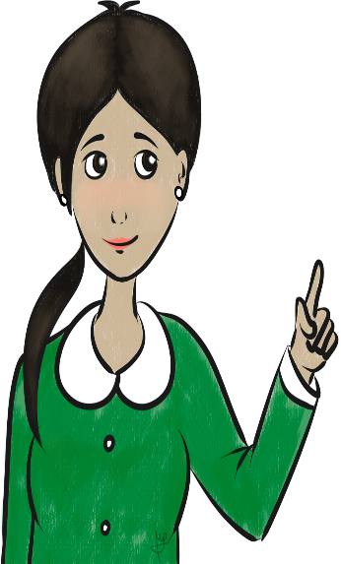
Ruta del Aprendizaje
¿Qué voy a aprender?
Reconocer sonido inicial, sílabas PA,PE,PI,PO,PU.
¿Cómo lo voy a aprender?
Observando un PPT, respondiendo de la guía, graficando y pronunciando sílabas iniciales.
¿Para qué lo voy aprender?
Desarrollar la lectura a través de sonidos silábicos iniciales.

Slide 4
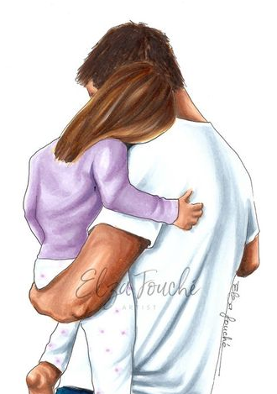
¿Qué vamos aprender hoy?
Vamos a leer silabas y palabras con la consonante P. y las sílabas(pa-pe.pi-po-pu).
Leer: Interpretar signos mentalmente o convertirlos en sonido.
PA - PÁ
PAPÁ

Slide 5

VAMOS A SER UN BREVE REPASO DE LA LECTURA DE SÍLABAS.
A
PA
E
PE
PI
I
O
PO
U
PU

Slide 6

VAMOS A SER UN BREVE REPASO DE LA LECTURA DE SÍLABAS.

Slide 7
Observar la
Guía
de Lenguaje
Verbal

Slide 8




Marca con una X solo la palabra que corresponde al dibujo.
 | Pepa | puma | papá | pepo
 | upa | Pepa | pipo | Papá
 | pipa | Pepe | puma | mapa

Slide 9

 | pepa | puma | papá | pepo
 | upa | Pepa | pipo | papá
 | pipa | pepe | puma | mapa
Marca con una X solo la palabra que corresponde al dibujo.
 | Pepa x | puma | papá | pepo
 | upa | Pepa | pipo | Papá x
 | pipa | Pepe x | puma | mapa

Slide 10
Lee con apoyo de un adulto las siguientes frases.
Mi papá me mima. Papá pipa. Pepe Pipo. La pipa Pipo. Pepo me mima.
Mi papá me mima. Papá pipa. Pepe Pipo. La pipa Pipo. Pepo me mima.

Slide 12


